Slide 1
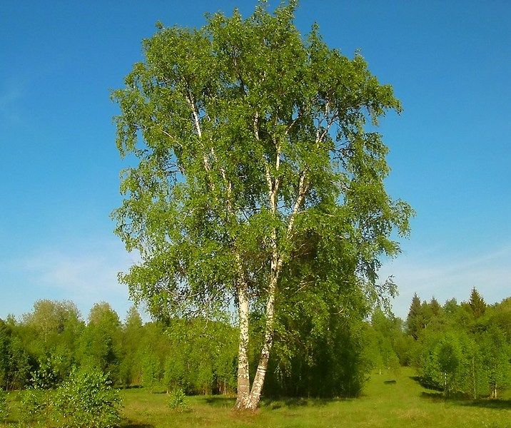
Проект «Береза – символ России»
Власова Людмила Николаевна,
воспитатель МБДОУ г. Мурманска № 120

Slide 2
ЦЕЛЬ: воспитание любви к Родине на примере русской березы.
ЗАДАЧИ:
- уточнять и расширять знания детей о березе, как символе России
- развивать познавательные умения детей через художественно-эстетическое восприятие
- воспитывать эмоционально-положительное отношение к красоте русской природы.

Slide 3
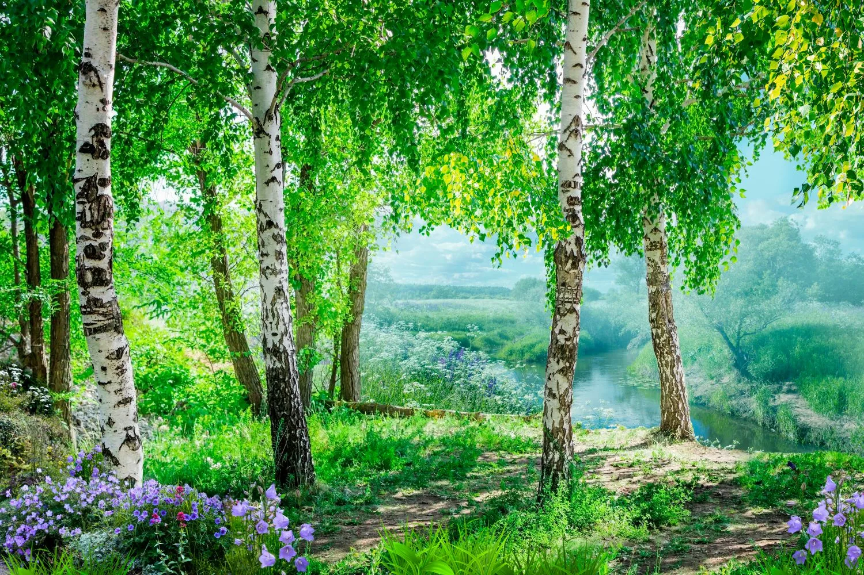
Предварительный этап
Загадка «Не заботясь о погоде, в сарафане белом ходит. А в один из теплых дней май сережки дарит ей»
Постановка проблемы: почему березу называют символом России?
Что мы знаем о берёзе? Что еще хотим узнать?

Slide 4
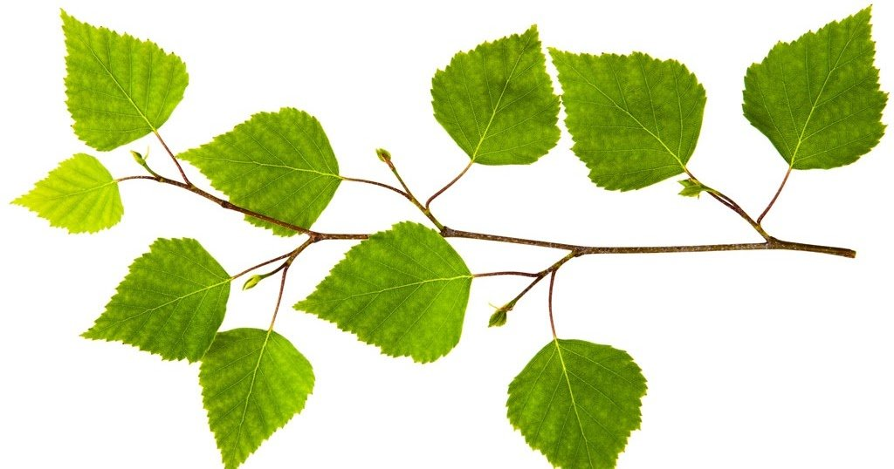
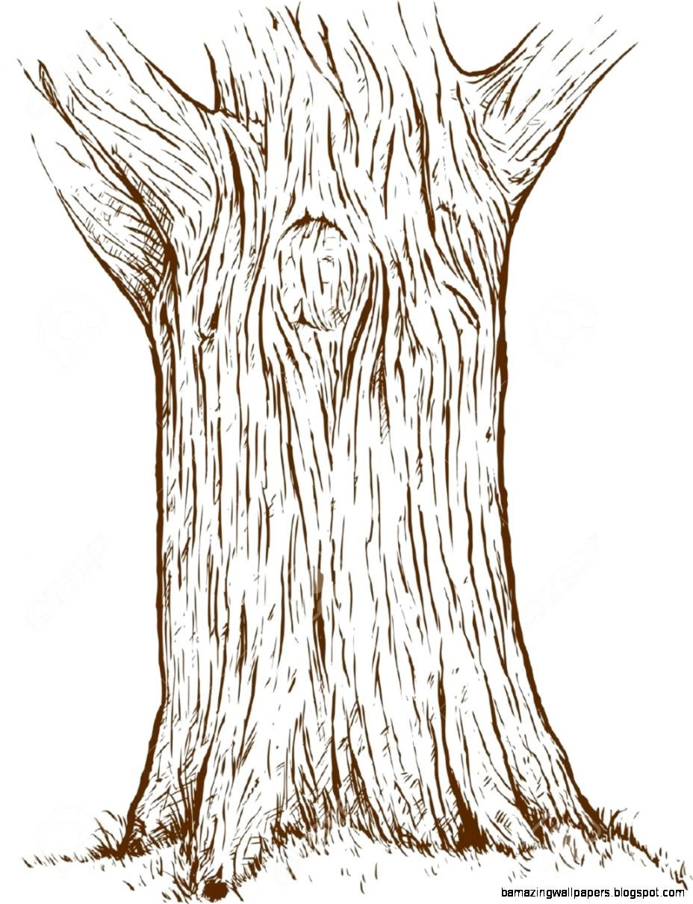
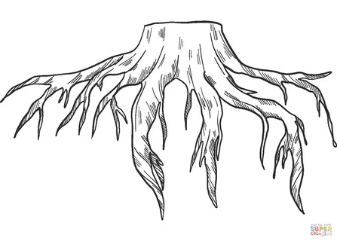
Основной этап
Составление интеллект-карты « Береза - дерево или цветок?»
Береза – это дерево: у нее есть ствол, корень, ветки с листьями, весной береза цветет, и ее цветы называются сережки. Все это вносят в интеллект-карту

Slide 5
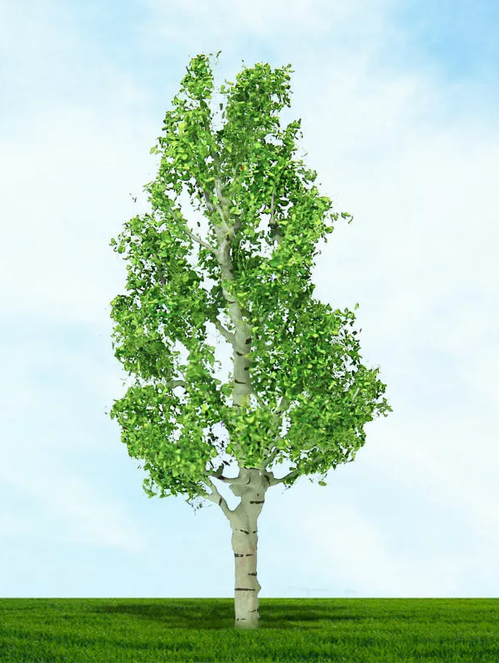
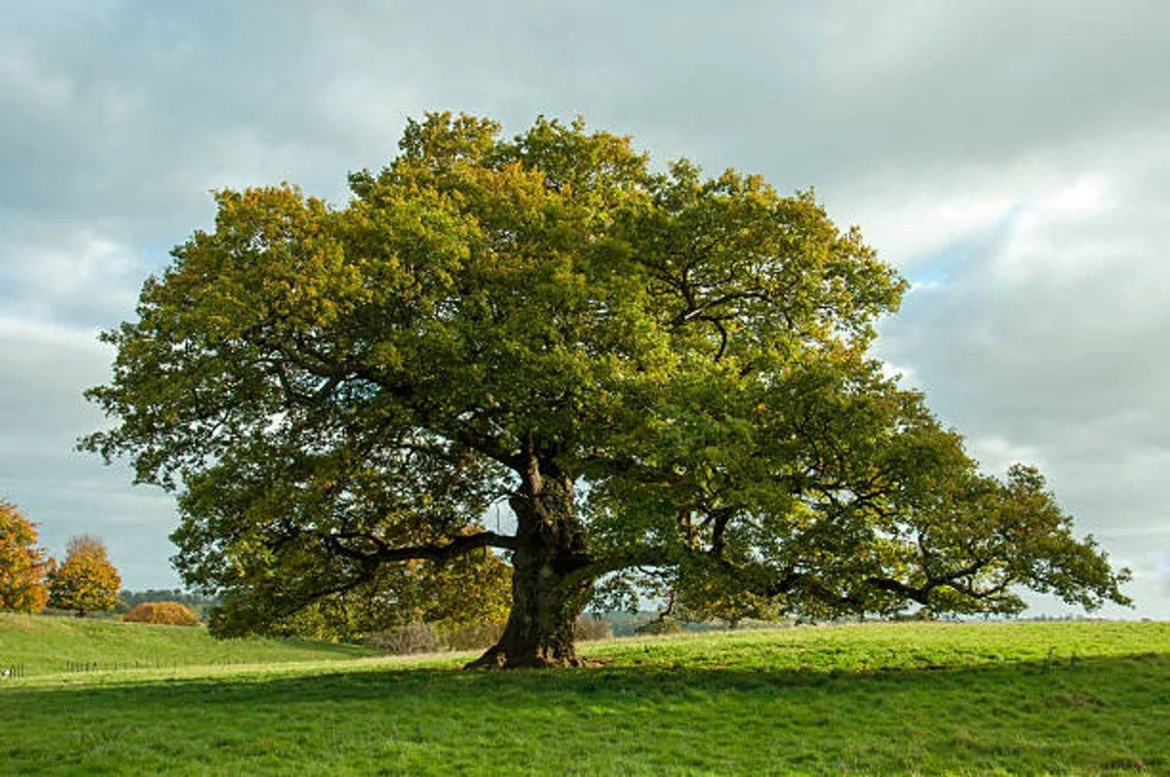
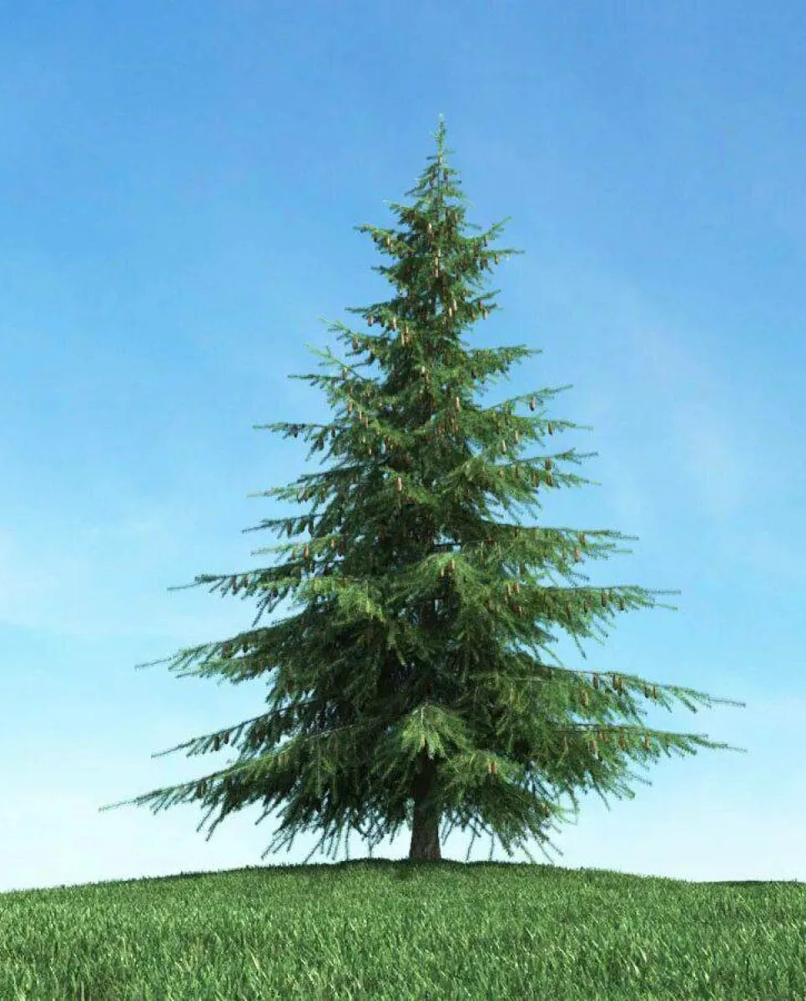
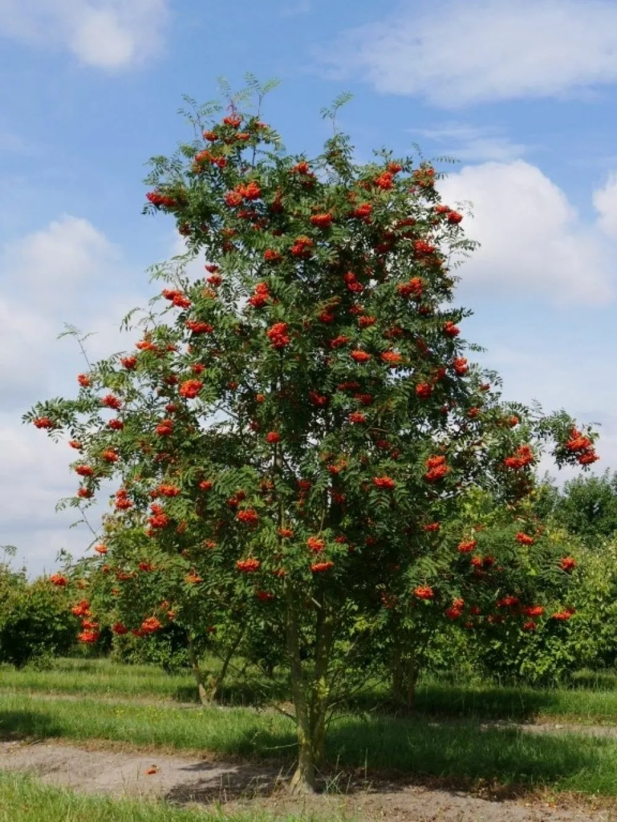
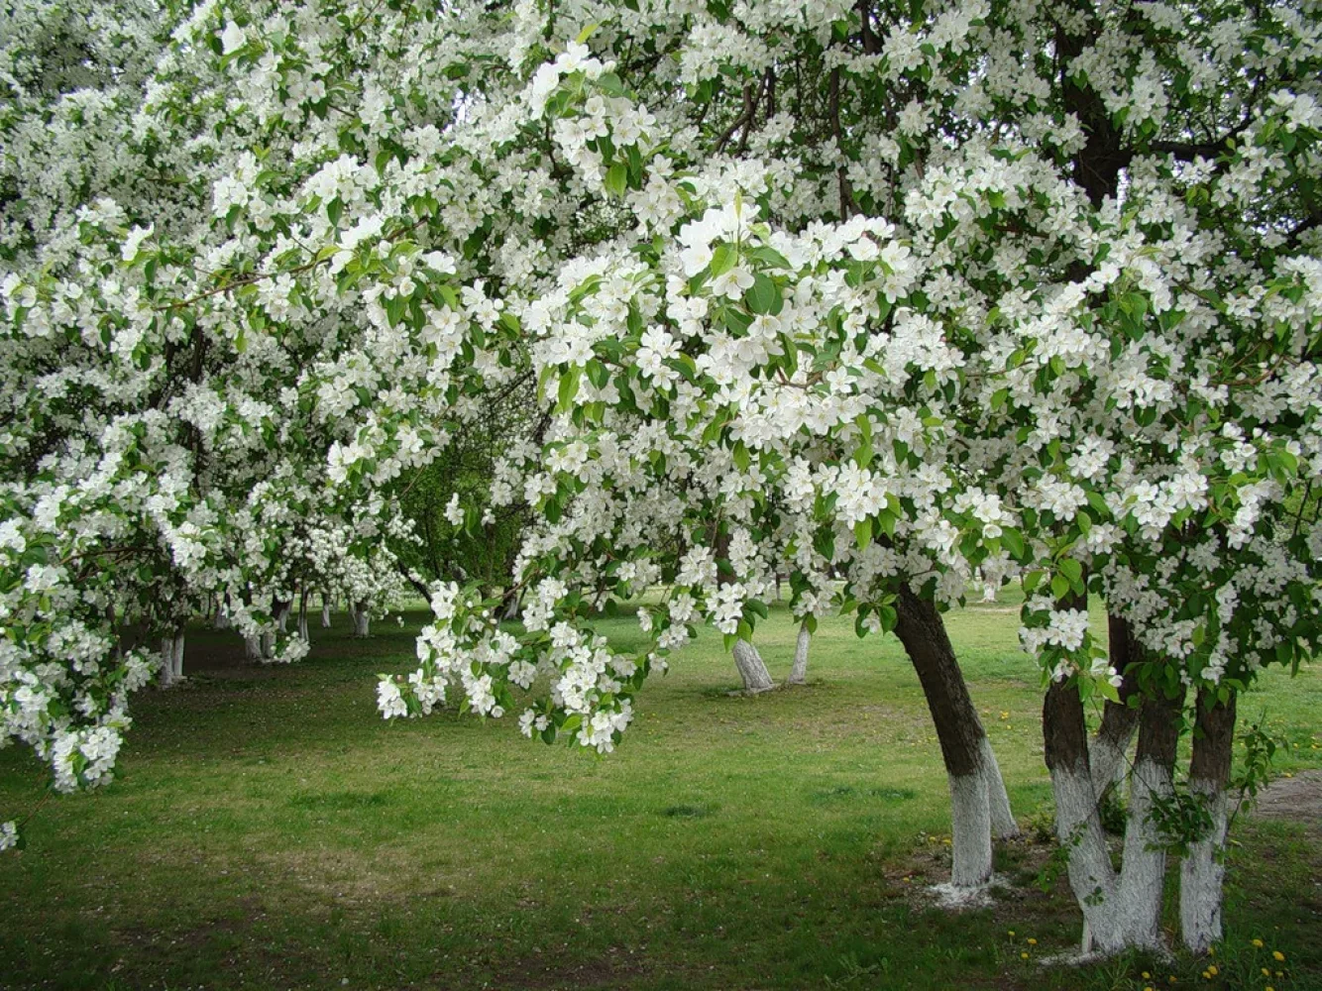
Основной этап
Игра «Найди берёзу»
Дети доказывают свой выбор.
- это дуб, а не береза, потому что у березы ствол белый, покрытый берестой
- это ель, а не береза, потому что у березы листья, а у елки – иголки;
-это рябина, а не береза, потому что у березы не созревают красные грозди ягод;
-это яблоня, а не береза, потому что яблоня цветет белыми цветочками, а у березы – сережки.

Slide 6
Основной этап Нужна ли береза человеку? А природе?
В ПРИРОДЕ | ДЛЯ ЧЕЛОВЕКА
У березы вкусный, сладкий сок. Она угощает этим соком насекомых, птиц, зверей. | Из бересты плели лапти, лукошки, туески берестяные рожки, на которых играли пастухи.
На берёзе живут гусеница бражника липового, пяденица берёзовая, малинница обыкновенная, в древесине берёзы обитает жук-олень | В далекие времена люди писали письма на бересте, сейчас делают картины из бересты и засушенных листьев гербария
На ветках деревьев птицы строят гнезда | У березы вкусный, сладкий сок. Люди пьют его и даже заготавливают.
Птицы питаются личинками, которые живут в коре дерева | Из веточек делают березовые веники для бани.
Под березой растут подберезовики | Березовым дровами топят печки и бани, они дают стойкое тепло и обладают дезинфицирующим эффектом.
Под сухими опавшими листьями березы растут грузди и волнушки | В березовом соке много витаминов.
Многие дикие животные питаются корой дерева | Из сухих перегнивших листьев можно получить удобрение для растений.
Птицы питаются почками березы | Березовые почки и отвар листьев заготавливают, настойки из сережек и используют при различных заболеваниях, делают мази при заболеваниях кожи.
Пчелы собирают пыльцу березы | Используют в косметологии, в производстве шампуней, мыла
Листьями березы питаются майские жуки. | Из коры изготавливают таблетки активированного угля.

Slide 7
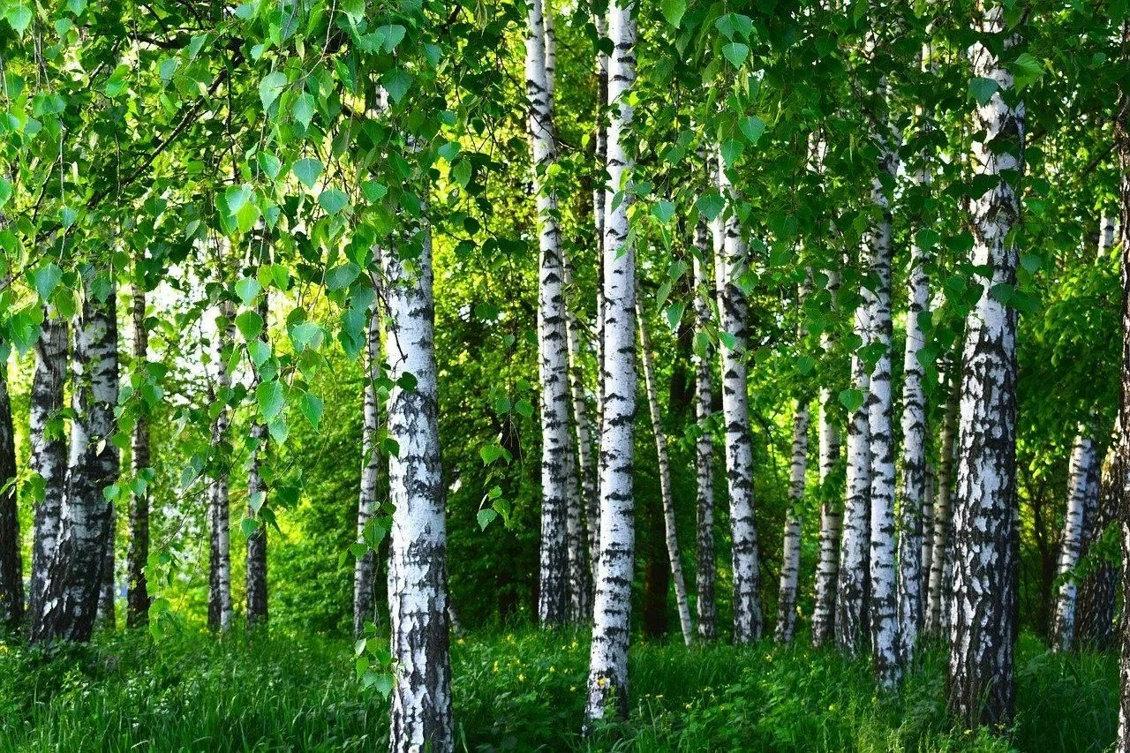
Основной этап Игра-рассуждение «Что будет, если…»
если срезать много веток для банных веников и метел, то… нарушится рост растения, заготавливать их можно на лесных участках, подлежащих расчистке;
если срубать много деревьев для заготовки дров, то… нарушится экология для жизни животных в лесу, а разрешается заготавливать валежник, так как это считается санитарно-оздоровительным мероприятием;
если у каждого дерева делать много надрезов для получения сока, то… дерево может засохнуть, обязательно после того, как прекращается добыча сока необходимо заделать отверстие или зарубки специальным варом или воском, или специально сделанным колышком;
если собирать много почек с одной ветки, то… весной мало листьев распустится на березе;
если много снимать бересты с березы, то… можно сильно навредить дереву и насекомым, живущим в коре, испортить ее внешний вид, заготовка производится в местах, где планируется вырубка леса;
если много заготавливать сережек для лекарства, то будет мало семян для их произрастания.

Slide 8
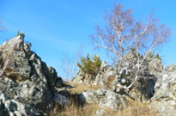
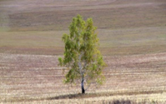
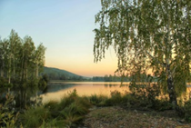
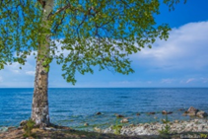
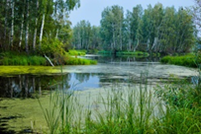
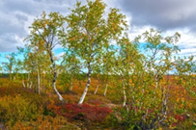
Основной этап Вопрос «Где растет береза?»
Береза очень неприхотлива. Она встречается
✓ на сырых берегах рек и морей,
✓ на болотах,
✓ в тундрах,
✓ на сухих каменистых склонах,
✓ в знойных сухих степях.

Slide 9
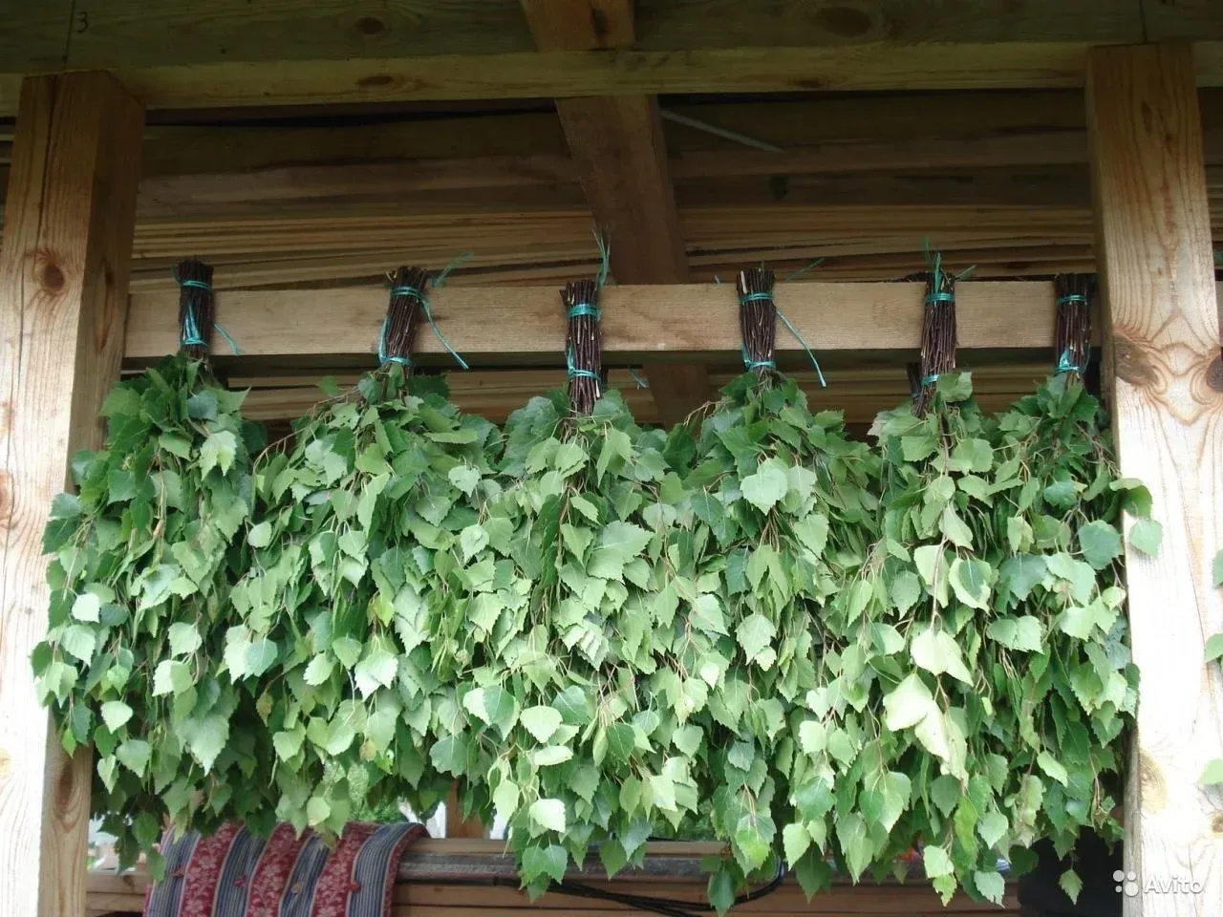
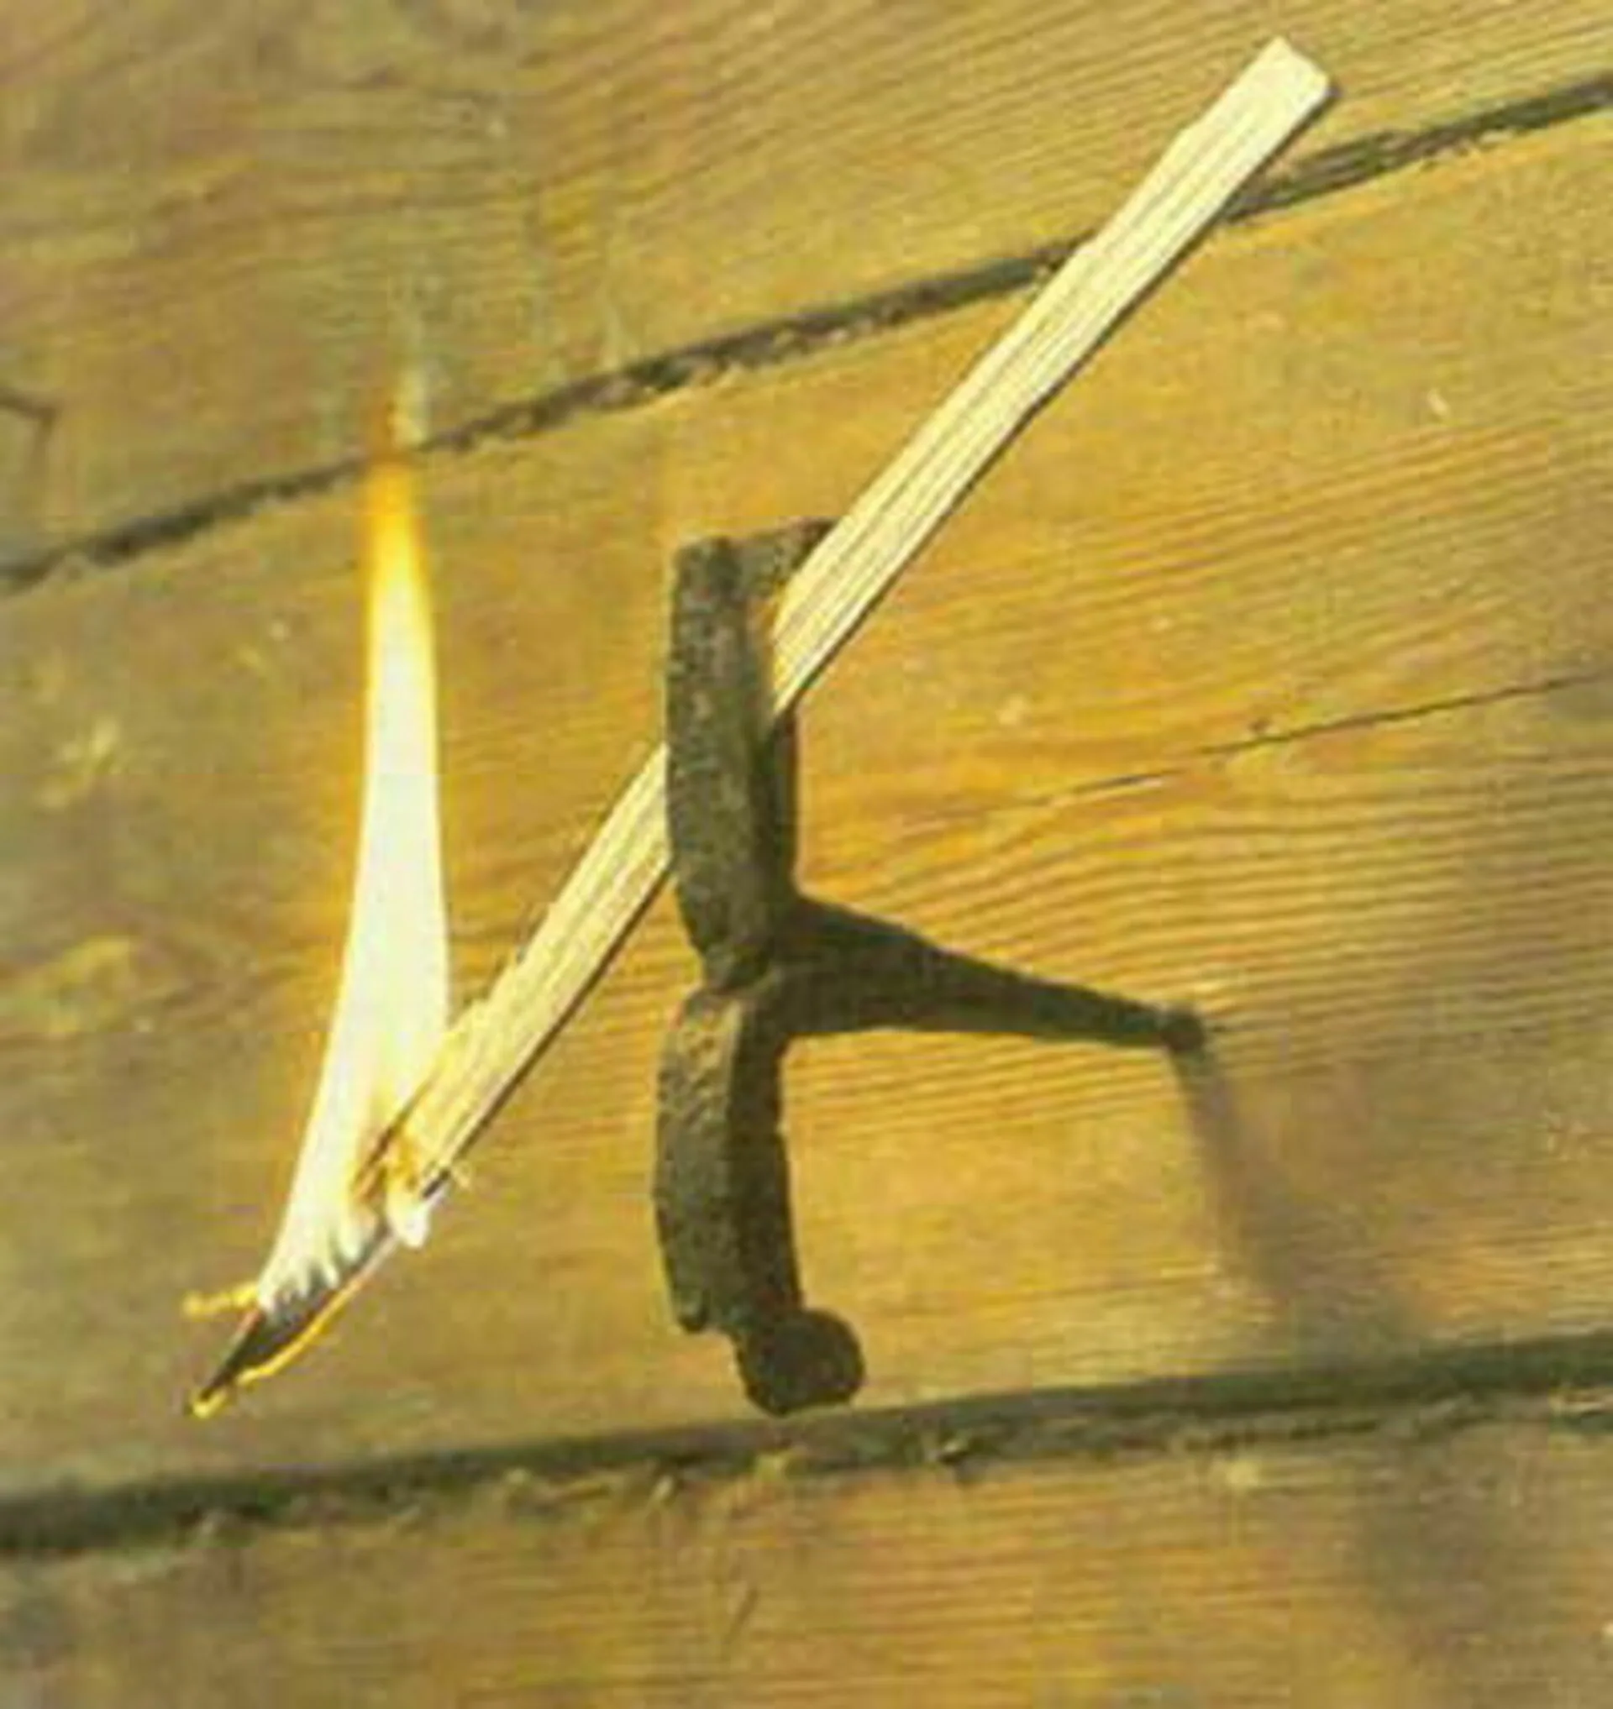
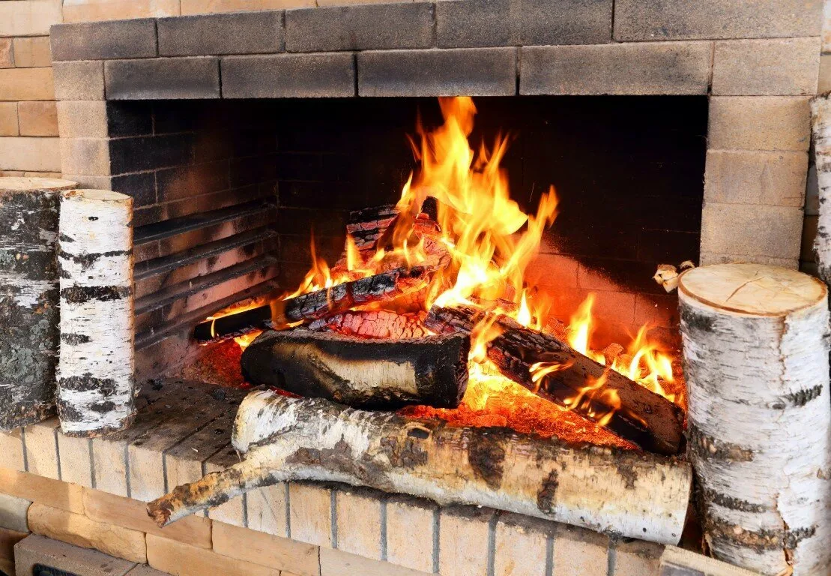
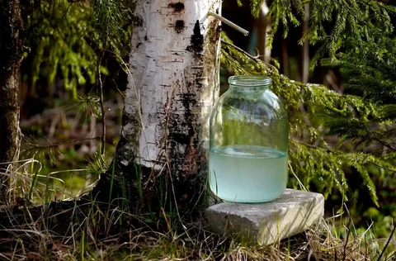
Основной этап
Знакомство детей с русской загадкой:
Стоит дерево, цветом зелено, в этом дереве три угодья:
- первое - больным на здоровье,
- второе - от тьмы свет,
- третье -людям колодец.
Старинная эта загадка тесно связана с крестьянским бытом:
париться березовым веником - больным на здоровье,
- освещать жилище лучиной, огнем в печи - от тьмы свет,
- утолять жажду березовым соком - людям колодец.

Slide 10
Основной этап
Чтение художественной литературы.
Л. Горошкина «Березка»,
Н. Птухина «Ода березе»,
П. Воронько «Береза»,
С. Есенин «Белая береза»,
К. Паустовский «Подарок»,
А. Прокофьев «Березка»,
В. Степанов «Флаг России».
Помочь почувствовать красоту природы в художественных произведениях, активизировать чувственное восприятие художественного слова, раскрыть авторское отношение к природе.

Slide 11
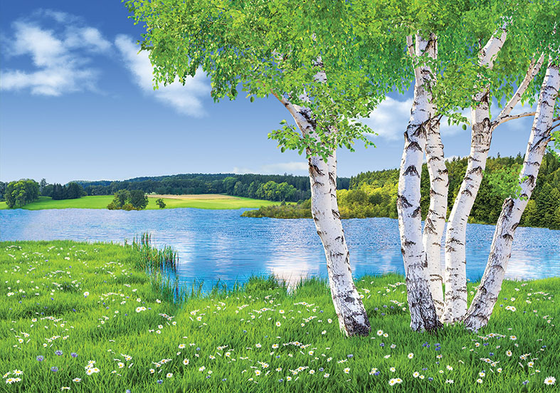
Основной этап
Беседа «Пословицы и поговорки о березе». Донести смысл пословиц и поговорок о березе, которые наглядно демонстрируют любовь человека к белоствольной красавице, символу России.
- Бела береста – да дёготь чёрен.
- Берёза не угроза – где стоит, там и шумит.
- Берёзоньки, как девоньки, в сарафанчиках беленьких.
- Где дубняк, там и березняк.
- Для врага и берёза – угроза.
- И у берёзки слёзки текут, когда с неё кору дерут.
- Каковы берёзки, таковы и отростки.
- Кривая берёза не удержит снега, плохой человек не сдержит слова.

Slide 12
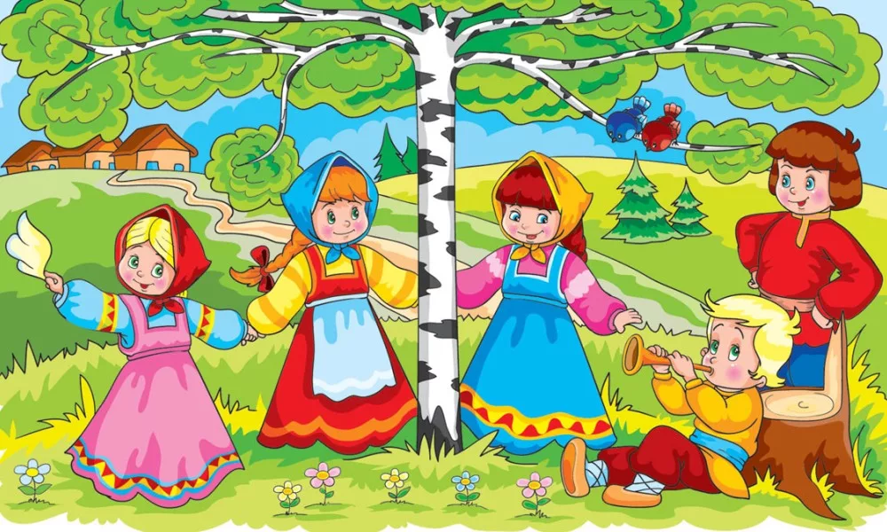
Основной этап
Музыкальная деятельность. Показать красоту русской берёзы через музыкальные произведения, воспитывать любовь к прекрасному и чувство патриотизма.
Слушание «Ах ты, береза» обработка Раухвергера.
Пение «песня о родине» слова Е. Карасевой, музыка В. Елинек.
Хоровод «Ай, да береза» музыка Т. Попатенко.
Хоровод «В золоте березонька» слова и музыка Г. Вихаревой.
Пение без сопровождения «Во поле березонька стояла».

Slide 13
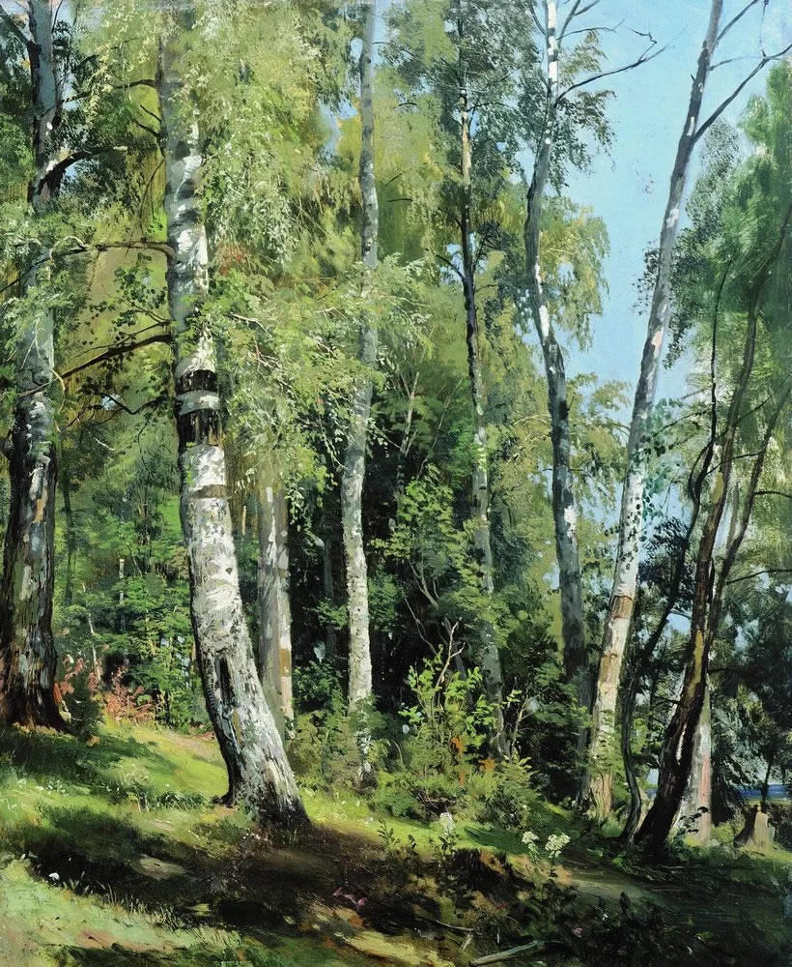
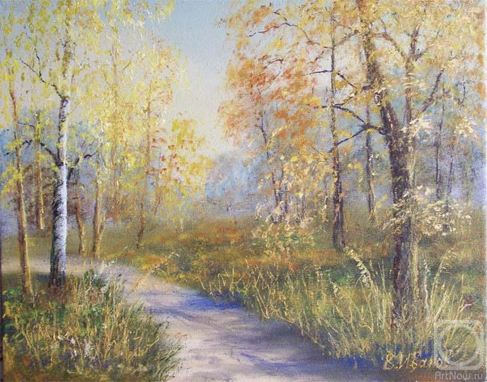
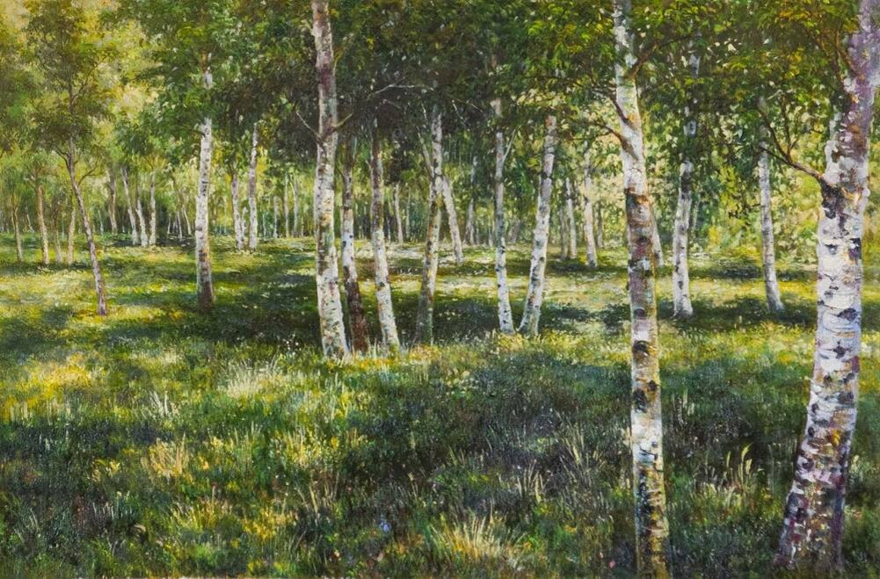
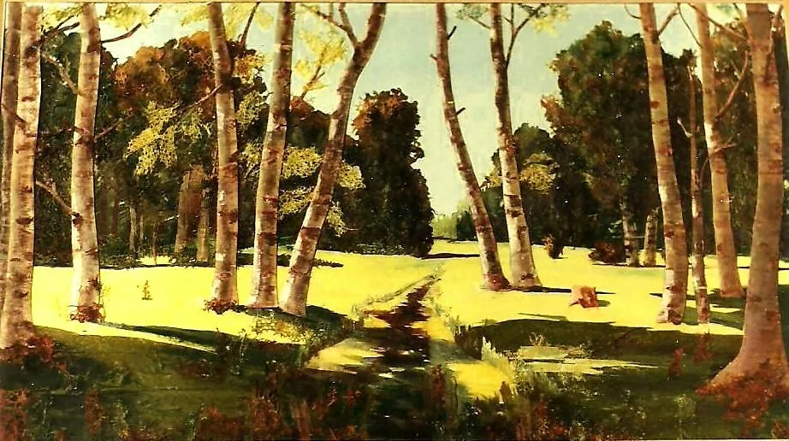
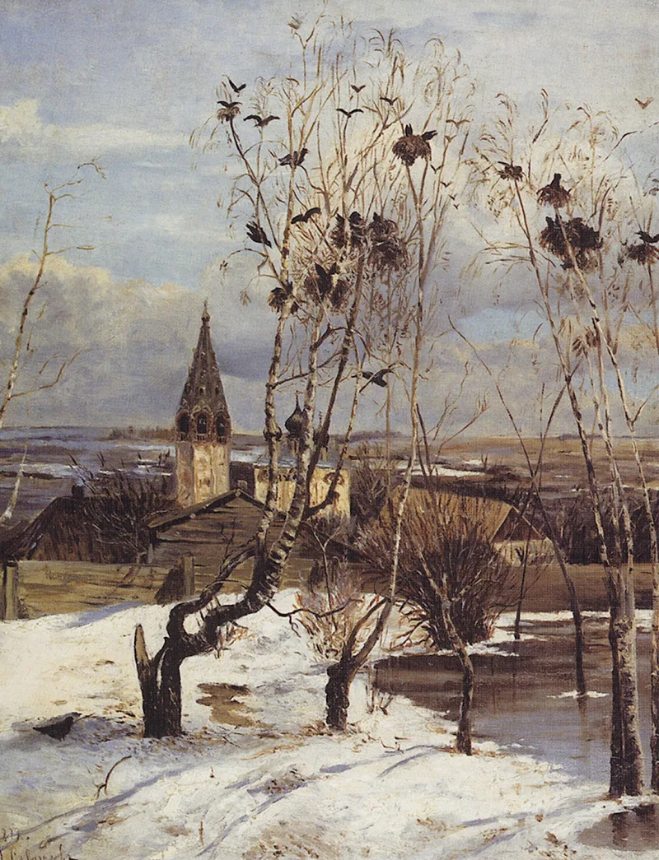
Основной этап
Рассматривание произведений художников.
И. Шишкин «Березовая роща»,
И. Левитан «Березы», «Березовая роща»,
«Весна. Большая вода»,
А. Саврасов «Грачи прилетели»,
А. Куинджи «Березовая роща»,
В. Иванов «Береза дубу говорила».
Практически у любого пейзажиста есть картина или даже несколько с таким названием, что уж говорить про трех мастеров русского пейзажа: И. Шишкина, И. Левитана и А. Куинджи. Последнего вообще называли «певцом березовых рощ».

Slide 14
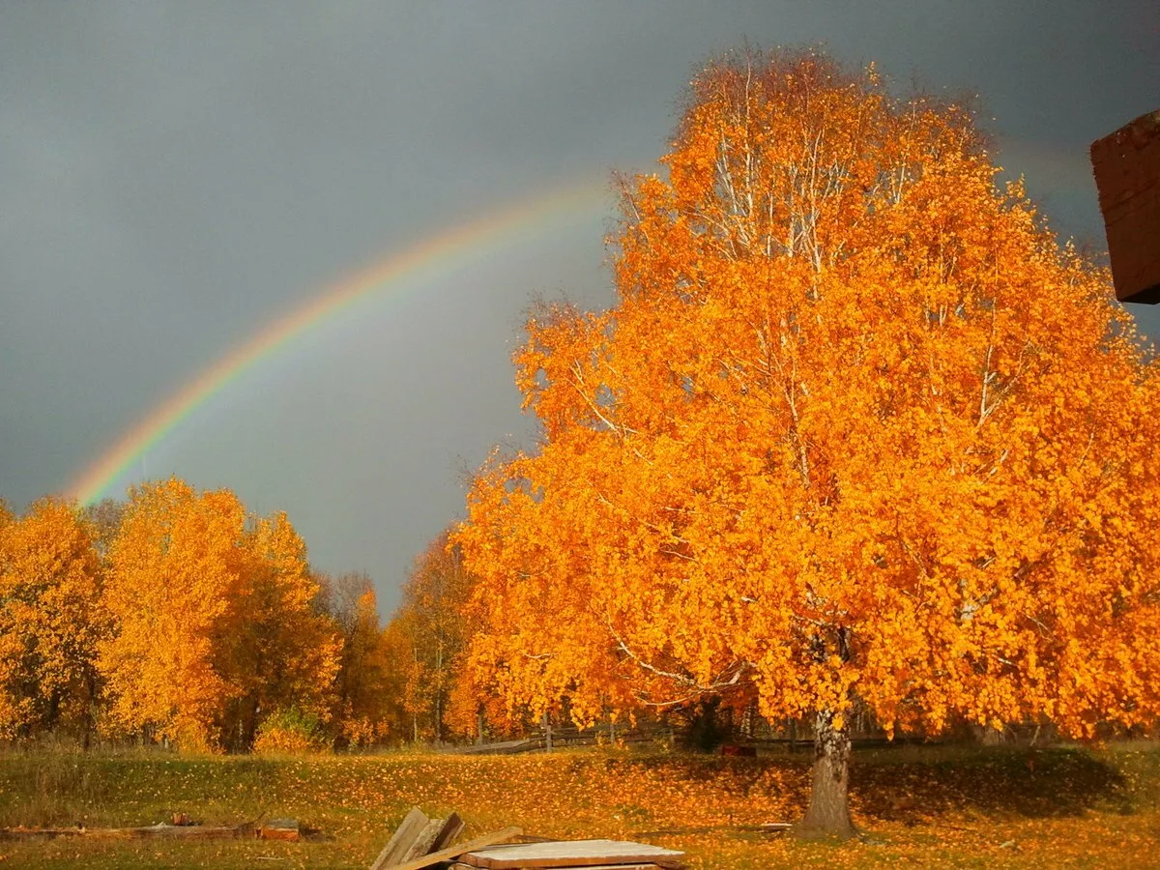
Основной этап
Приметы, связанные с березой:
- Если из березы весной течет много сока - к дождливому лету.
- Если осенью листья берёзы начнут желтеть с верхушки - весна будет ранняя.
- Берёза перед ольхой лист распустит - лето будет сухое, ольха перед берёзой - мокрое.

Slide 15
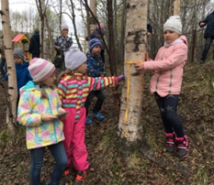
Основной этап
Береза живет примерно 100-150 лет. Как определить её возраст?
Есть способ определения возраста: надо измерить его обхват на высоте 1 метр над землей. В среднем дерево растет в толщину на 2,5 сантиметра в год (Если оно растет в густом лесу – этот показатель равен 1-1,5 сантиметрам). Потом обхват разделить на 2,5, и получится возраст дерева.
Дети определили возраст берез у детского сада.
Делят измеренные окружности на 2,5 с помощью калькулятора.
Выясняется, что всем деревьям примерно по 40-50 лет.

Slide 16
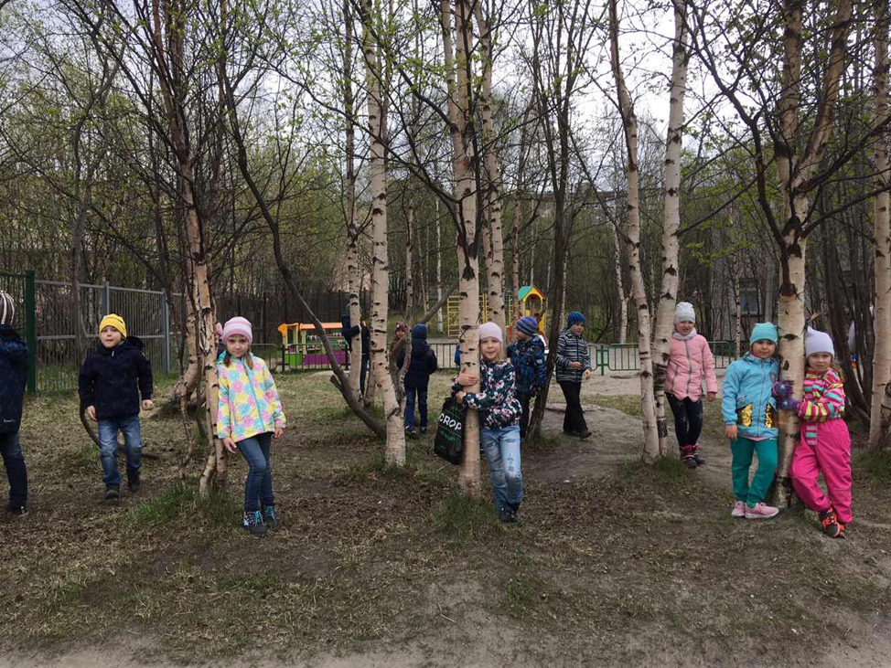
Заключительный этап
Если продолжить описывать все, что касается этого замечательного дерева, то остановиться, наверное, будет невозможно. Такая она, русская березка! Мы же пришли к выводу: русская березка является символом России за ее красоту, богатую историю, удивительные свойства!
Итогом проекта стал музыкально-познавательный праздник «Берёза – символ России», где дети продемонстрировали знания, получение в холе реализации проекта

